Slide 1
Educational inequalities in all-cause and cause-specific mortality in Japan : national census-linked mortality data for 2010-15
International Journal of Epidemiology-volume 53-Issue 2-Aprill2024-dyae031
Presenter : Yaser Mohammadnia

Slide 2
فهرست مطالب
مقدمه
روش
نتیجه
بحث
جمع بندی

Slide 3
مقدمه
وضعیت اقتصادی-اجتماعی (سطح تحصیلات-طبقه شغلی-سطح درآمد) یک عامل اجتماعی تعیین کننده اصلی بیماری و مرگ و میر در سراسر جهان
کاهش نابراری های بهداشتی یک موضوع مهم جهانی
در بیشتر کشورهای با درآمد بالا تجزیه و تحلیل نابرابری های بهداشتی با استفاده از داده های مرگ و میر مرتبط با سرشماری ملی انجام می شود .

Slide 4
مقدمه...
مطالعه نابرابری های بهداشتی با استفاده از داده های مرگ و میر در ژاپن محدود بوده است .
ژاپن کشوری با سطح سلامت نسبتا بالا- امید به زندگی طولانی- فرهنگ خاص تغذیه- نرخ چاقی پایین و نگرش مثبت به رفتارهای بهداشتی
این مطالعه تفاوت های مرگ و میر همه علل و علت خاص بر اساس سطوح تحصیلات و نابرابری های آموزشی در ژاپن مورد بررسی قرار می دهد .

Slide 5
روش
استفاده از داده های سرشماری در سال 2010
استفاده از سوابق مرگ و میر بین 1 اکتبر 2010 تا 30سپتامبر 2015
تعداد کل نمونه ها : 7984451 نفر ( 3992202 مرد – 3992249 زن )
گروه سنی : 79-30 ساله
جمعیت نمونه دارای یک کلید تطبیق منحصر به فرد بودند ( جنسیت – سال تولد – ماه تولد – آدرس – وضعیت تاهل )

Slide 6
روش ...
نمونه ها شامل% 9/9 از کل جمعیت سرشماری شده می باشند .
محاسبه میزان مرگ و میر استاندارد شده بر اساس سن (ASMR) بر اساس سطح تحصیلات
محاسبه SII (شاخص شیب نابرابری) و RII (شاخص نسبی نابرابری) به عنوان شاخص های نابرابری
محاسبه PAF (کسر قابل انتساب)

Slide 7
روش ...
طبقه بندی سطوح تحصیلات :
تحصیلات پایین (فارغ التحصیلان مقطع ابتدایی و قبل از دبیرستان)
تحصیلات متوسط (فارغ التحصیلان دبیرستان)
تحصیلات بالا (فارغ التحصیلان دانشگاهی)

Slide 8
روش ...
طبقه بندی علل زمینه ای مرگ و میر به 4 گروه بزرگ :
انواع سرطان ها
بیماریهای سیستم گردش خون
علل خارجی ( جراحات – خودکشی )
سایر بیماریها

Slide 9
نتایج
میزان مرگ و میر ناشی از همه علل برای گروههای با تحصیلات بالا ، متوسط و پایین به موازات افزایش سن برای هر دو جنس افزایش یافت .
افراد با تحصیلات کمتر ، ASMR های همه علت و علت خاص بالاتری نسبت به افراد با تحصیلات عالی داشتند .
میزان شیب نابرابری مطلق( (SII بر اساس سطح تحصیلات در ژاپن در مردان بیشتر از زنان بود .
مقادیر SII همه علتی در هر 100/000 نفر در سال :
مردان : 433
زنان : 235

Slide 10
نتایج ...
میزان نابرابری نسبی (RII) بر اساس سطح تحصیلات برای هر دو جنس در ژاپن مشابه است .
مقادیر RII همه علتی در هر 100/000 نفر در سال :
مردان : 1/48 ( با فاصله اطمینان %95 ( 1/15- 1/45 )
زنان : 1/47 ( با فاصله اطمینان %95 ( 1/15- 1/43 )

Slide 11
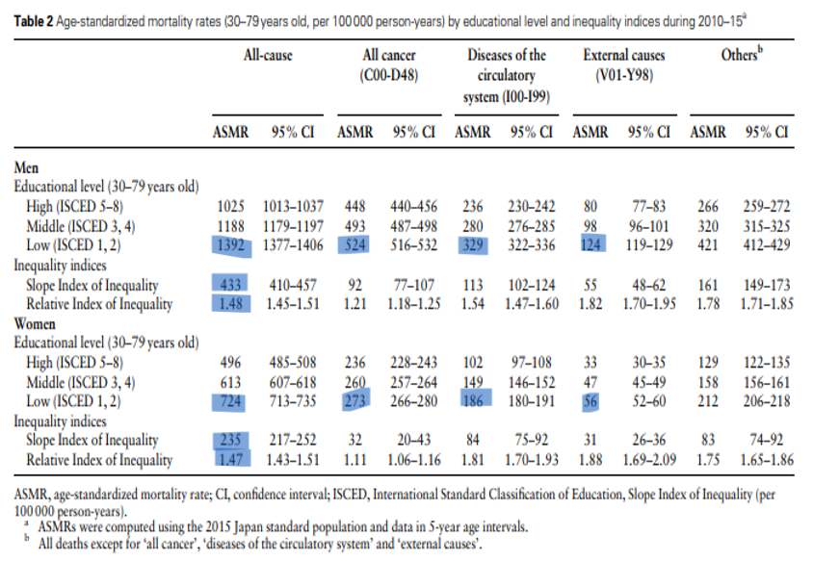

Slide 12
نتایج ...
تجزیه و تحلیل PAF نشان داد که بیماریهای سیستم گردش خون (%26/4 برای مردان و 38/9درصد برای زنان) عامل اصلی نابرابری آموزشی در همه موارد مرگ و میر بودند .
PAF تخمینی همه علل بر اساس سطح تحصیلات به ترتیب %11/6 درصد برای مردان و %16/3 درصد برای زنان بود .

Slide 13
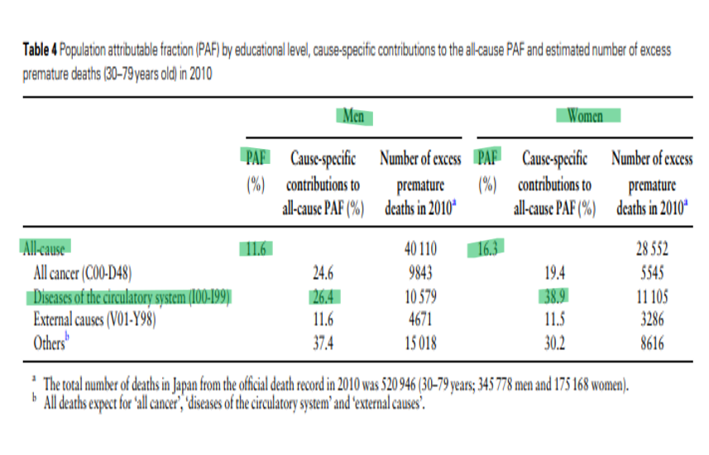

Slide 14
نتایج ...
میزان ASMR گروه سنی 79-30 سال تفاوت قابل توجه خطر کمتر مرگ و میر در میان سطوح تحصیلات بالاتر را در همه انواع مرگ و میرهای علت خاص به جز سرطان مری ، سرطان پانکراس ، لوسمی و سرطان پستان را نشان می دهد.
ASMR و SII ناشی از سرطان ریه ، بیماریهای عروق مغزی و بیماریهای ایسکمیک قلبی نسبتا بالاتر از سایر علل بود .
برعکس، ASMR سرطان پستان برای زنان با سطوح تحصیلات بالا ، 31 و برای تحصیلات متوسط ، 30/5 و برای تحصیلات پایین 25/8 بود .

Slide 15
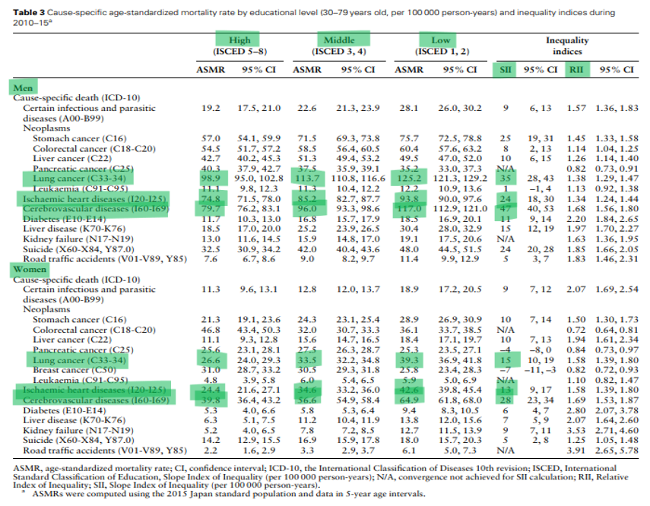

Slide 16
بحث
اولین مطالعه ای است که به طور جامع نابرابری های آموزشی همه علت و علت خاص مرگ و میر در ژاپن را با استفاده از سرشماری و داده های مرگ و میر نشان می دهد .
افرادی که کمترین تحصیلات را داشتند حدود %40 بیشتر از افرادی که تحصیلات بالاتری داشتند خطر مرگ و میر زودرس ناشی از همه علل را تجربه کردند .
در ژاپن بیماریهای عروق مغزی ، بیماریهای ایسکیمیک قلبی و سرطان ریه از عوامل مهم نابرابری مرگ و میر برای هر دو جنس بودند .
عوامل خطر نامطلوب سلامت در میان افرادی که سطح تحصیلات پایینی دارند در ژاپن برجسته تر است .

Slide 17
بحث...
مرگ و میر ناشی از بیماریهای سیستم گردش خون بیشترین نابرابری را در ژاپن نشان می دهد .
همانند کشورهای اروپایی توزیع نامطلوب عوامل خطر رفتاری (سیگار کشیدن) در میان مردان و زنان کمتر تحصیل کرده احتمالا در افزایش مرگ و میر در ژاپن نقش داشته است .
همانند کشورهای اروپایی روند سرطان پستان با مرگ و میر بالاتر در افراد با تحصیلات بالاتر همراه است .
(تاخیر در سن باروری و شیردهی کمتر در زنان با تحصیلات بالاتر )
تفاوت مرگ و میر برای نوع سرطان ( محل سرطان ) برای زنان کمتر از مردان است .

Slide 18
بحث...
رابطه بین سطح تحصیلات و مرگ و میرناشی از سرطان برای زنان ژاپنی ضعیف تر است .
برای درک بهتر نابرابری سلامت مستلزم آن است که نابرابری های مرگ و میر در سرطان برای هر محل سرطان به صورت جداگانه ارزیابی شود .
بررسی نابرابری های اجتماعی اقتصادی در بروز سرطان و میزان بقا برای روشن شدن تصویر کلی بار سرطان مورد نیاز است .

Slide 19
محدودیت ها
سوگیری نمونه گیری منطقه ای برای افرادی که در شهرهای پرجمعیت زندگی می کنند .
محدودیت نمونه های مرگ و میر در افراد با تحصیلات عالی
نابرابری در شرایط مطلق ، به ویژه برای زنان ، بنابراین RII باید به عنوان یک شاخص نابرابری برای مقایسه های بین المللی استفاده شود.
وجود تحصیلات ناشناخته در داده های سرشماری ، %13 برای مردان و %11/8 برای زنان

Slide 20
جمع بندی
در ژاپن نابرابری های آموزشی واضح و خطر مرگ و میر بالاتر در میان سطوح تحصیلات پایین تر برای بیشتر انواع مرگ و میرهای خاص به ویژه بیماریهای عروق مغزی ، بیماریهای ایسکمیک قلبی و سرطان ریه مشهود است.
مسیرهای علت و معلولی مختلف نابرابری سلامت هنوز نیاز به توجه دارند.
به طور خاص ، کاهش بیماریهای سیستم گردش خون و بیماریهای مرتبط با سیگار یک هدف کلیدی برای کاهش نابرابری مرگ و میر است .

